Slide 1
  Secourisme de l’avant
  -
  La prise en charge des victimes

Slide 2
  Binôme de l’avant
Les missions :
  - Réaliser le sauvetage des victimes par un geste salvateur ou par une action limitant les effets d’un danger (feu, gaz par exemple).
  - Extraire les victimes sous protection des FSP du PEV au PRV.

Slide 3
  Binôme de l’avant
Lors de l’abordage des victimes, un bilan lésionnel rapide est effectué par les équipes GRES afin de déterminer leur état, de détecter des hémorragies cachées et la présence éventuelle d’armes ou d’explosif.
Ces équipes ne prennent en charge, prioritairement, les victimes invalides, celles présentant, ou susceptibles de présenter, une urgence vitale.
Elles peuvent être identifiées par exemple à l’aide de bâtons lumineux bleus.
En l’absence de moyens matériels (bâtons lumineux par ex.), le marquage sur le front est à privilégier.
Ne pas utiliser de bâton rouge (dangers)/ vert (levée de doute OK) utilisés par les forces d’intervention spécialisée de niveau III et le déminage.

Slide 4

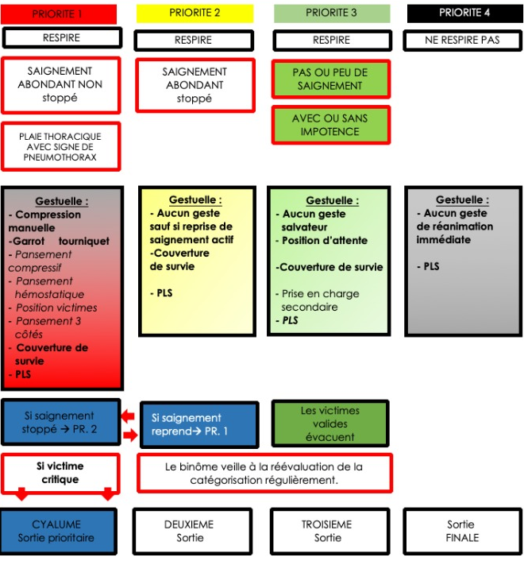
Logigramme de priorisation

Slide 5
Les plaies par armes blanches
Les lésions causées par les armes blanches sont des plaies pénétrantes à bords nets.
Il peut y avoir des amputations ou des plaies traversantes.
Leur gravité dépend de la localisation (organes ou vaisseaux sanguins touchés) et de la profondeur de la blessure.
Les atteintes de certaines zones peuvent faire craindre :
Une hémorragie massive (ex: blessure artérielle)
Une détresse respiratoire par pneumothorax, hémothorax ou pneumo hémothorax (ex: plaie au thorax)
Une éviscération ou plaies digestives (ex: plaie à l’abdomen)
Il est à noter que lors d’une attaque la victime tente souvent de se protéger avec les mains ce qui entraine des lésions à leur niveau (blessure défensive).

Slide 6
    Les blessures par armes contondantes
Il s’agit de contusions, de fractures, voire d’hémorragies internes au niveau des organes pleins pouvant engager le pronostic vital.
Au niveau du cou, un coup peut détruire le larynx empêchant alors la respiration.
Au niveau de la tête, le coup peut entrainer une perte de connaissance et une contusion cérébrale plus ou moins hémorragique pouvant également engager le pronostic vital.

Slide 7
    Les plaies par armes à feu
Les lésions sont faites par les projectiles propulsés par des armes de poing ou d’épaule dont il existe plusieurs types et calibres.
Certains projectiles ne se déforment pas et ont une trajectoire rectiligne avec un fort impact mais une faible diffusion.
D’autres se déforment et se fragmentent à l’impact, pouvant avoir une trajectoire aléatoire modifiée par la succession des rebonds dans les milieux du corps humain qu’ils traversent.
Les cartouches de plomb, quand à elles, diffusent plusieurs projectiles, en éventail, entrainant des lésions de poly-criblage.
A la lésion directe liée au trajet du projectile, s’associe une lésion par dissipation de l’énergie cinétique qui lui est associée. Ainsi un projectile peut entrainer un petit orifice d’entrée mais un gros orifice de sortie. La gravité de l’atteinte est liée aux organes vitaux et aux paquets vasculaires touchés.
Il est nécessaire de repérer l’orifice d’entrée et de rechercher celui de sortie s’il existe .

Slide 8
Les hémorragies externes
Une hémorragie correspond à une perte importante de sang. Il s’agit d’un saignement qui ne s’arrête pas spontanément. Cet écoulement est causé par la rupture d’un vaisseau sanguin qui est visible. On parle d’hémorragie externe car le sang s’écoule à l’extérieur du corps humain par un orifice.

Slide 9
Trois types d’hémorragie externe
L’hémorragie peut être :
Artérielle,
Veineuse,
Capillaire (non abordée)
Les saignements les plus importants, les plus rapides et les plus difficiles à stopper, se produisent souvent en cas d’hémorragie artérielle. (sang rouge clair)
Les hémorragie veineuse sont plus généralement faciles à arrêter (sang rouge foncé).

Slide 10
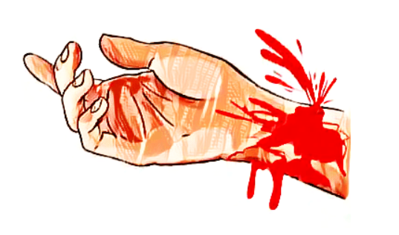
Hémorragie artérielle
L’organisme contient entre 5 et 6 litres de sang qui circule entre le cœur et les vaisseaux sanguins.
Les hémorragies externes peuvent être provoquées par un objet tranchant, une arme à feu, une explosion...
Elles peuvent également être liées à un choc, une chute ou un coup.

Slide 11
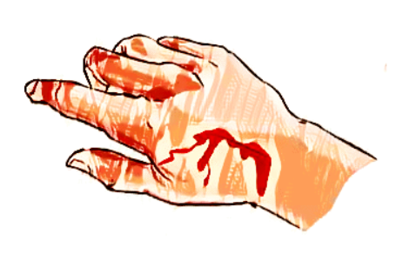
Hémorragie veineuse
L’hémorragie, veineuse. Les saignements sont plus faciles à arrêter.
Le sang est de couleur rouge foncé.

Slide 12
Les gestes salvateurs
Les équipes du GRES sont engagées dans le corridor d’extraction dans un temps très court (on parle d’action « coup de poing »).
Les gestes qu’ils prodiguent doivent être rapides et efficaces.
Ils doivent prendre en charge ce qui tue en premier : LES HÉMORRAGIES
Les gestes salvateurs en situation tactique sont :
Pose de garrot : action prioritaire immédiate (PEV)
Pansement compressif : action immédiate ou différée (PRV)
Pansement hémostatique : action différée (PRV)
Pansement trois cotés : action immédiate ou différée (PRV)

Slide 13
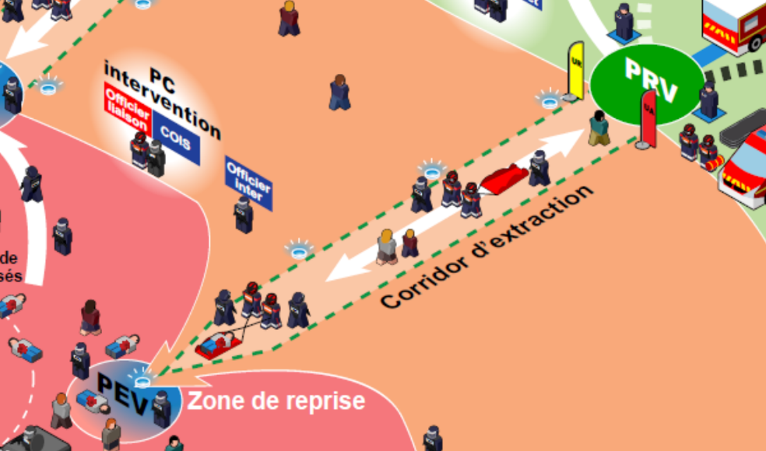
Les gestes salvateurs
Où le Binôme de l’Avant technique t-il?
A MODIFIER
Pose d’un garrot tourniquet
Au PEV
Pose d’un pansement 3 côtés
Pose d’un pansement compressif
Pose d’un pansement hémostatique
Mise en PLS
Accompagnement
Au PRV
Au PEV si l’action
est figée par les FSP
Au PEV dans un
second temps

Slide 14
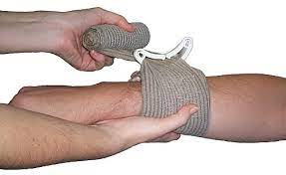
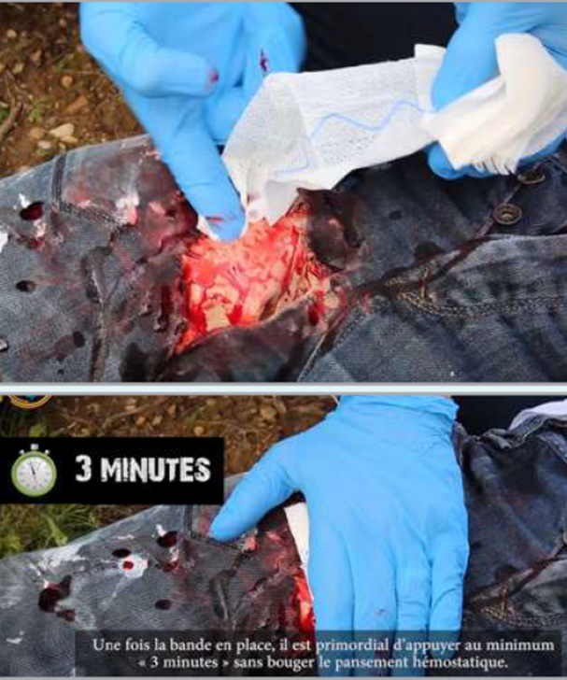
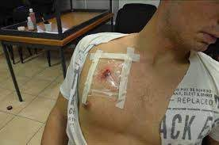
Les gestes salvateurs
Le pansement compressif
Le garrot tourniquet
Le pansement hémostatique
Le pansement trois cotés

Slide 15
Les gestes salvateurs
Conclusion :
Lors des interventions, les situations de menace avec ou sans armes sont multiples. Elles peuvent parfois être identifiées à l’appel (tuerie en cours, règlement de compte, explosion, blessés par arme). Mais elles peuvent survenir lors d’une opération de secours jusqu’alors « banale ».
L’équipage doit veiller à capter les signes pouvant présager un basculement de situation.

